Slide 1

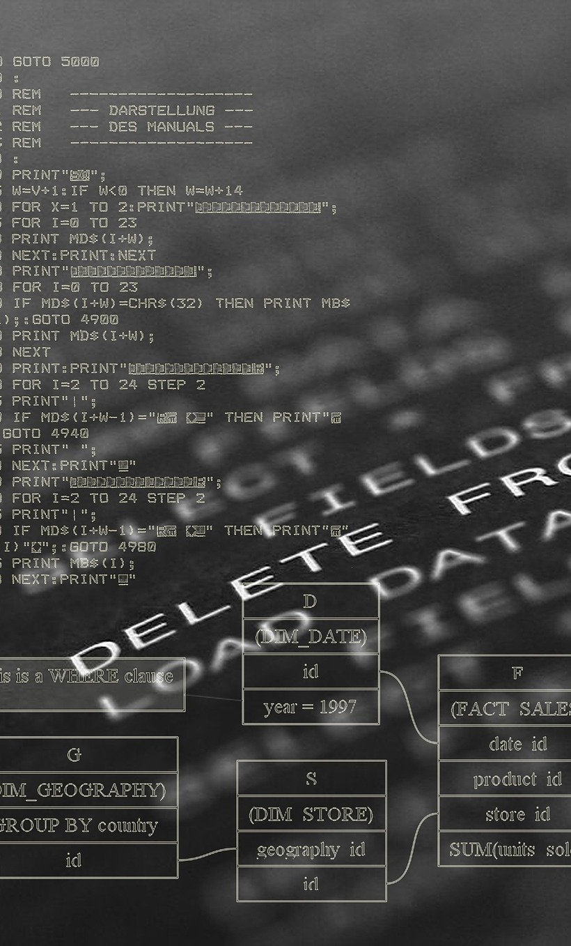
Algoritmos de Lógica de Programação I

Slide 2

Unidade I: Conceitos Iniciais
Prof. Me. Pietro Martins de Oliveira

Slide 3
Introdução
O que é um algoritmo?
É uma sequência finita de passos para a resolução de um problema.
Algoritmo na computação:
Corresponde a transformar um conjunto de dados de entrada em um conjunto de dados de saída por meio de instruções computacionais.
Exemplos de “passo a passo” (algoritmos)
Receita para se assar um bolo
Se deslocar até o local de trabalho
Calcular a média entre dois valores numéricos

Slide 4
Algoritmos
Exemplo: construir um algoritmo para uma pessoa beber água de uma garrafa plástica que está guardada na geladeira.
Por onde começar?
É apenas pegar a garrafa e beber?
A formalização desses passos pode não ser tão simples:
Qual é a principal tarefa a ser cumprida?
O que é preciso para realizar a tarefa?
São necessários objetos e/ou ferramentas?
O ambiente é adequado?

Slide 5
Algoritmos
Continuando o exemplo: construir um algoritmo para uma pessoa beber água de uma garrafa plástica que está guardada na geladeira.
Qual é o estado inicial. O que temos, no início?
Entradas: uma garrafa lacrada, com água dentro.
Qual será o estado final? O que queremos?
Saídas: beber a água da garrafa.
Como fazer isso?
Passo a passo de instruções!

Slide 6
Algoritmos
Solução do exemplo sobre beber água:
Abrir a geladeira com uma das mãos
Pegar a garrafa com as mãos;
Fechar a geladeira;
Destampar a garrafa com as mãos;
Levar o bico da garrafa até a boca;
Virar a garrafa de maneira adequada, para que a água possa ser sugada pela boca;
Engolir a água, gole a gole;
Parar quando saciar a sede, ou quando a água se esgotar;
Guardar ou descartar a garrafa.
IMPORTANTE:
Há diversas maneiras de resolver um mesmo problema.

Slide 7
Entendendo e construindo um algoritmo
Definição de algoritmo: sequência de passos finita e não ambígua para a resolução de um problema (Forbellone e Eberspächer, 2005).
Como desenvolver um algoritmo:
Deve-se entender muito bem qual é o problema em questão – interpretação de texto (enunciado);
Deve-se identificar quais serão os dados de entrada;
Deve-se estimar qual é o tipo de saída esperado;
Baseando-se nas entradas, deve-se desenvolver um passo a passo, com comandos e instruções que transformem as entradas nas saídas esperadas.

Slide 8
Referências
FORBELLONE, A. L. V.; EBERSPACHER, H. F. Lógica de Programação. 3. ed. São Paulo: Makron Books, 2005.

